Slide 1


工业生产概论1
——跨学科视野中的工程、经济、社会
清华大学基础工业训练中心
汤彬、王坦

Slide 2
授课教师介绍
汤彬，博士，副教授，福建省周宁县人。
2004年6月于机械系材料科学与工程专业博士毕业，
2006年5月于工程力学系力学博士后工作站出站，
留在基础工业训练中心任教。
主要研究方向为轻合金精确成形技术。
联系方式：手机：18911021965
电话：62773802（办）
邮箱：btang@tsinghua.edu.cn

Slide 3
主要内容
1
为什么学？
2
怎么样学？

Slide 4
一、为什么学
改造我们的学习!

Slide 5
产业界呼唤将才和帅才
  现代工程的复杂程度已空前提高，单一专业已难以应付；另一方面，人类的总体知识越来越丰富，个人已不再能够掌握所有的知识。
  不同专业学科的人员只有进行跨学科的合作，才能提出和解决更为全面的问题。
  整合的战略，已是决定成败的关键。

Slide 6
产业界呼唤将才和帅才
  整体工程师是指对工程或者经济实体有整体观的工程师，这不是一个具体的职业，而是一种素质要求。
整体工程师专长于综合，在一定深度的基础上掌握着相当宽广的知识，去协调完成各项任务。
这是一种进行思维调整的特殊能力，包括：观察到更高层次的相互关系，并对此进行描述；反映并权衡各种论据对整个项目的意义；提出长远观点或至少是初步设想；提出新的解决问题的方法；对各专业的专家进行多方面了解；对综合性课题做出预分析说明。

Slide 7
美国产业界曾对美国
管理课程设计的九点批评：
对学生的视野方面的培养不足// 跨职能的综合性科目不足// 过于重视数量技术的分析// 对人的管理注意力不够//对沟通技术注意力不够// 对企业外部环境注意力不够// 对企业道德注意力不够// 对商业的国际层面注意力不够。

Slide 8
美国酝酿面向文科的工程教育
2001年至2006年，美国国家科学院、国家工程院和国家研究理事会共50名院士联合完成了题名为“2020年的工程师”项目研究，为美国的未来发展做准备。
传统文科学位的特点是为政府、工业界以及社会的方方面面提供领导者所应具备的知识、能力和宽泛的思考能力。随着我们今天的生活越来越离不开技术，并且我们的工作从决策到执行都要使用技术方法，了解“工程方法”对所有人来说都变得更有意义。

Slide 9
工程师的知识结构自身，以科学技术为基础，强调实践性对理论的检验与改进。
为不同文科专业学生的不同目的提供多种工程学科的成长道路，即首先具备工程知识，同时也有医学、法律和商业等方面知识”。从这些计划毕业的学生可以得到工程知识熏陶以及系统、实践的思考习惯。
工程师的文科化，并不是要对文科普及专业的工学知识或工程技术，而是要将工程师素质中的方法思想作为一种通识传播到其他专业人士的基本素质中去。

Slide 10
哈佛大学新上任的女校长德鲁.福斯特在2007年她的就职演说上说：
  “一所大学的精神所在，是它要特别对历史和未来负责，而不完全或哪怕是主要对现在负责”。
  随后出台的全面教育课程调整方案，更加强调传统、伦理、科技和国际化。

Slide 11
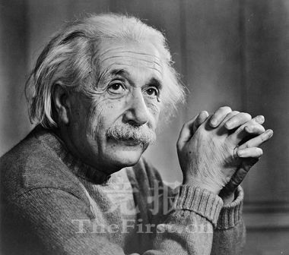
爱因斯坦说: 学校的目标始终应当是，青年人在离开学校时，是作为一个和谐的人，而不是作为一个专家。
背景：对两次世界大战的反思
（Albert Einstein，1879-1955）
德才兼备 是成品
有德无才 是次品
无德无才 是废品
无德有才 是危险品
谎言重复一千遍,也会变成真理。
Notes:
爱因斯坦的教育背景是德国，在当时被认为是世界上最好的
和谐的最高层次－－德才兼备

Slide 12
什么是教育—怀特海
教育就是把你在课堂上学的东西全部忘记了，把你为考试背的东西全部忘记了，剩下的东西就是教育。
如果你什么也没有剩下，就意味着你完全没有受过教育，白上了学
那剩下的东西是什么呢？
  是自主学习的能力
  是智力活动的习惯和融入身心的原理
Notes:
英国哲学家、数学家怀特海
至于那些具体的知识，如果你不用，是很容易忘记的，如果你要用，又是随时可以查到的－－今天网络的时代更是如此。

Slide 13
北京大学前校长许智宏先生在完成9年任期后说：
回过头看，最早的教育理念是要培养一个完整的人。后来由于各种各样的原因，社会比较功利了，教育逐渐偏离了原来的方向。不仅中国，整个世界都是这样。现在是我们重新思考这个问题的时候。很多大学现在提倡要回归到教育本意上去，但随着时代的变化，面对的事情不一样了，当你偏离了，想把它转回来的时候，总是有各种各样的阻力。所以，从这一点上讲，教育的初衷还没有完成，还要继续努力。

Slide 14
应试教育对专业人才培养的深远影响
擅长于分析，却不擅长于综合，思维更偏向于逻辑与静态，而不擅长于以联系的、动态的观点来看待问题。享受于现成知识的学习，对动手实践和创新意识培养比较淡漠。
钱学森曾多次感慨： “在我对一件工作遇到困难而百思不得其解的时候，往往是夫人蒋英的歌声使我豁然开朗，得到启示。” “这些艺术里所包含的诗情画意和对人生的深刻的理解，丰富了人们对世界的认识，学会了艺术的广阔思维方法。正因为受到这些艺术方面的熏陶，所以才能够避免死心眼，避免机械唯物论，想问题能够更宽一点、活一点”。

Slide 15
把发展的主动权交给学生自己
世界是发展的，人的认识也不会终结。教育、教学、课程本身都是一个不断探究的过程，其发展期盼着师生携手进一步的实践。
知识经济时代资本的原始积累，实际就是智慧和汗水的积累。误解资本的积累和过程，就会变得浮躁。
在大学取得稳定的价值观、开阔的视野和正确的思维方法论，是你的第一桶金。

Slide 16
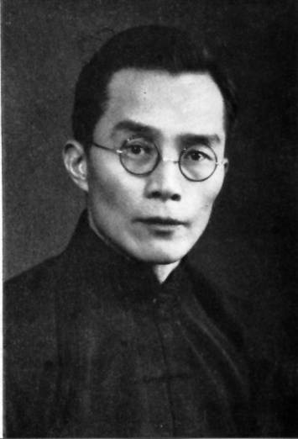
这也是清华大学一以贯之的办学理念
梅贻琦（1931年—1948年）：
“社会所需要者，通才为大，而专家次之；以无通才之基础的专家临民，其结果不为新民，而为扰民。”
“通识为本，而专识为末”
西南联大在大迁徙中完成了教育史上的创举， 8年培养出176名院士。

Slide 17
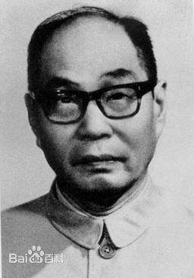
这也是清华大学一以贯之的办学理念
蒋南翔（1952年—1966年） ：
通过建新校园，办新专业（眼光），狠抓全面发展，重视实践教学，关注着学科的交叉融通和人才的综合化培养。
  厚基础 理论教学
  强实践 全面工程训练（知识、能力、作风）
  有文化 文艺社团 体育代表队 工程文化熏陶
  会思考 哲学和方法论教育
  能领军 双肩挑 眼光 气质

Slide 18
所以，学习不能上来就一头扎进专业，一定要重视统观的培养。

Slide 19
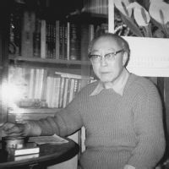
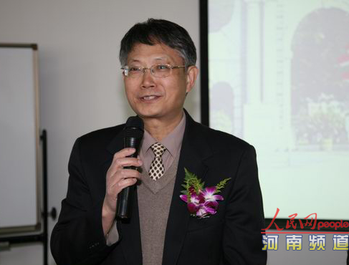
课程的由来
1979年，清华成立经管系
1980年，为使学生了解实业、培养领军气质，在蒋南翔校长关怀下由老教务长邢家鲤老师亲自整合清华工程积淀，开设出《工业生产概论》。又经卢达溶教授坚持努力、接续建设，至今已35年。

Slide 20

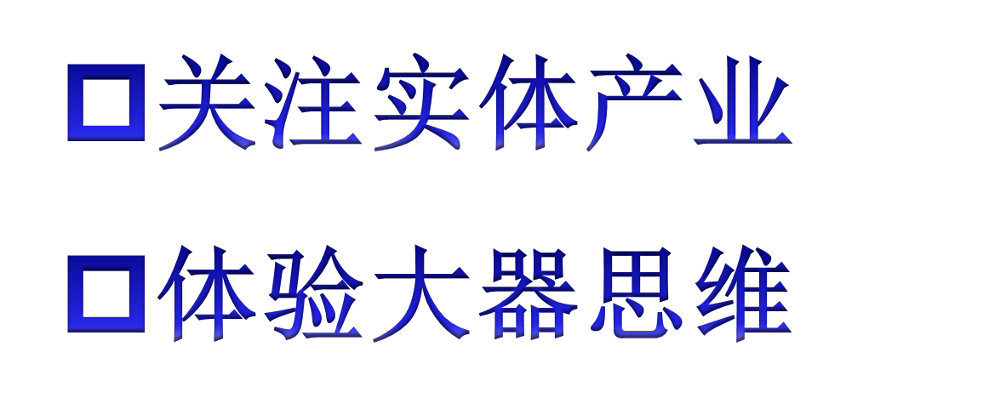
不同于其他专业课或基础课，不是专注特定的知识或概念，更多的是偏向于宏观层面工业领域的整体印象，进而探讨并培养工程素养、系统思维。

Slide 21
【课程内容】
综合的工业认知
( 能源、化工、冶金、机械、汽车、建筑等)
归纳系统和方法论
为学为人
【教学方式】
课堂案例讨论，参观考察实践，学生围绕主题任务合作探究式学习并行推进。
实践

Slide 22
（二）怎么样学
加强教和学两方面的沟通。

Slide 23
最大的奢求－－
希望把课堂变成对话的场所

Slide 24
对教师的要求：
选择教学的内容
确定展开的策略
打开课程的疆界

Slide 25
教学内容
正面展开工业系统
理解各主要工业部类的历史、结构、技术成就和社会责任性，
它们之间的相互关联，
以及作为整体与自然科学，工程科学、工商管理和公共政策的相互关系。

Slide 26
展开策略
解决好通俗化与深刻性的统一
“言近而指远者，善言也;
守约而施博者，善道也；
君子之言也，不下带而道存焉；
君子之守，修其身而天下平。”
―《孟子·尽心下》－

Slide 27
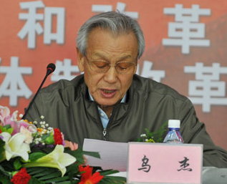
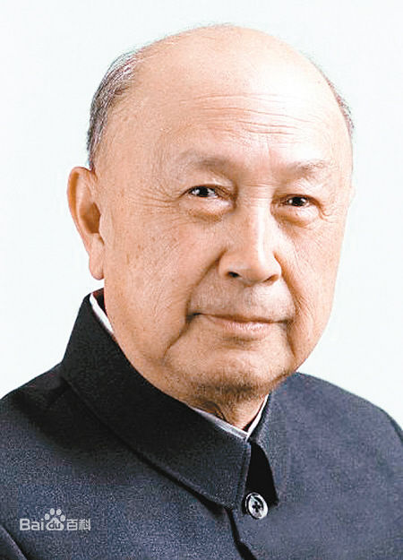
学会应用“系统科学”的思维:
整体优化律、
结构质变律、
层次转化律、
差异协同律、
自组（织）涌现律

Slide 28
课程引入的思维方法—系统哲学
系统科学思维方法，是用联系、动态的观点，综合考察系统、要素、环境及系统结构与功能的相互关系，把握系统的整体结构和运行状态，把层次要素、系统与环境综合成为一个相互关联、相互作用的整体。
如果说分析－还原论思维给人类思维提供了显微镜和解剖刀，为工业时代的科学和社会发展做出了重大贡献，那么系统哲学则是为人类思维提供了电子计算机和互联网。使人的注意力从实物世界转向关系世界、网络世界，对事物的认识更全面、更正确。
经济全球化进程加快，世界开始进入知识经济时代、信息时代、网络时代。全球成了一个大系统，所以更确切地说，全球进入了大系统时代。

Slide 29
哲学的发展动力来自于工业技术本身
恩格斯：“推动哲学发展的从来不是单纯的思维力量，而是工业技术与自然科学的强大而日益迅速的发展与进步。”
哲学只有在总结当代科学的成果、在回答和解决时代给出的问题时才能发展。
系统哲学的思想便是取自于生命系统、工程系统、经济系统等等多个方面与层次的研究成果，而反过来被运用到了各个学科的研究之中。

Slide 30
学会应用“系统科学”的思维:
整体优化律、
结构质变律、
层次转化律、
差异协同律、
自组（织）涌现律

Slide 31
处理好模块与逻辑、局部与整体的关系
如众灯明，各偏似一。（禅悟）
各章分别围绕工业生产规律的一个方面集中论述，在其他章节同学要自觉运用已建立的概念理解新内容并归纳规律的其他方面。如此不断整合，以重要产业为经为柱、方法论为纬为粱，在知识和认识共同增长中，逐渐搭建起了解工业、理解工程的脚手架，体验规范的思维和演绎的推理。
采用案例分析、参观考察、课外阅读、合作学习等环节并行推进认识，展开课程。

Slide 32
通过案例使概念具体化
案例：保证煤炭稳定生产、供应的条件（整体优化律）
1．前期工程
2．科学地确定矿井生产能力与矿井寿命
3．估计矿井的基建周期和淘汰井生产能力的补充
4．矿井生产三量平衡
5．装备与技术进步
6．运输配套（运煤方式及比重）
7．安全生产与法律
8．煤炭生产新观念──洁净煤技术
9．经济与社会综合发展(辽宁阜新)
──调查
──设计
──基建
──生产
──配套
──流通
──保障
──环境
──发展

Slide 33
案例：剖析中国钢铁工业大而不强的症结所在
（结构功能律）
产品结构
原料结构
营销结构
技术结构
规模结构
进出口结构
观察：
在实际中，如何将原理实现为工业规模的生产
思考：
钢铁生产如何针对这些特点进行厂区布置和生产组织。
钢铁生产的技术逻辑是如何随技术进步演进的。
落实
生产的结构：
细化——宏观架构
量化——指标体系

Slide 34
注重认识的联系和递进----层次转化律
从化学到化工－－从实验室到产业
1．化工与化学
的联系与区别
  （1）联系：原理
  （2）区别：规模
2．化工项目的
开发
  （1）选型:
  （2）放大：
  （1）过程工业的特点
  （2）过程的优化 ：离线优化、在线优化
3．化工生产过程优化

Slide 35
注重认识的联系和递进----层次转化律
从化学到化工－－从实验室到产业
  单位系统/单元操作， 装置
  企业：药品 、 化妆品、试剂……
  产业：燃料化工—基本化工—精细化工
  行业：上游/中游 /下游
  起始原料----基本原料----中间体----合成材料----化工制品
  社会生产流通体系
4．系统
  化学危险物质(鄂尔多斯羊毛衫，200＃荧光剂)
  量变与质变----好心办坏事；
  渐变与突变----化学定时炸弹；
  负变与正变 ----地球化学工程
5．化学灾害

Slide 36
注重历史画卷和宏大场面的展开—差异协同律
  制造业的使命
  制造业的工作范围
技术、产业、结构、生产方式的层次转化;
产业升级的途径和历史条件
概念的演进，差异在发展中协同
  制造业在社会化层面上的展开
  认识上的支撑
  手段上的支撑
  组织上的支撑
  技术的内在逻辑和外在关联
  制造业的生产
  产品的特点
  生产过程的特点
  过程经济性的特点

Slide 37
关注技术逻辑的演进
---自组涌现律下的新技术革命和新产业革命
自组（织）涌现律是系统哲学最广泛、最普遍的规律，它从宇宙整体系统上揭示了宇宙演化的原因——宇宙系统的差异自组织、自涌现。
18世纪掀起的工业革命现在进入了他的第三波，以前我们阅读历史，现在我们置身历史中。
工业革命的成就积累推动引发了信息革命。互联网给出了无限的可能。在这个境界中，各行各业都是互联网行业。最新的数字科技与经典产业迎面相遇，工厂制造与个人制造在数字制造平台上合体，最普通的人也能成为创新家和设计师。

Slide 38
历史虽是记事之书，我们之所探求，则为理而非事。理是概括众事的，事则只是一事。天下事既没有两件真正相同的，执应付此事的方法，以应付彼事，自然要失败。根据于包含众事之理，以应付事实，就不至于此了。所以我们求学，不能不顾事实，又不该死记事实。
注重历史观
要应付一件事情，必须明白它的性质。明白之后，应付之术，就不求而自得了。
吕思勉--中国通史 (吕思勉与陈寅恪、钱穆、陈垣先生并称中国史学四大家）
Notes:
历史的思考是深刻的

Slide 39
还要自觉地把认识推进到工程文化的高度
文化层----文化社会学视角
我国开封古城考古发掘和德国考古学家施里曼根据荷马史诗《伊里亚特》的记述传奇地发掘特洛伊古城的启示----文明和文化是分层的。
新的文明是在旧有的文明基础上发展的；传统的文化也只有在新文化中才能体现出其价值。

Slide 40
工程文化是承上启下的杠杆
由数学、物理、化学、生物、力学等基础科学的深入发展演进出工程学，大大地推动了人类的工程实践，积累了前所未有的知识、智慧和财富，撑起了整个现代文明。这在人类文明史研究上甚至具有历史分期的意义。
工程以其鲜明的综合性特色，更接近文化的现代形态。工程文化应该说是文化在近代的重要发展，是人类在现代作为一个整体对世界把握的一个不可或缺的部分。作为一种文化形态，工程文化将不可替代地承担起工业文明向知识经济文明过渡的认识支撑。

Slide 41
工程文化是承上启下的杠杆
将管理问题落实到现代科技、工程的技术基础之上，可以使文科人才更加务实，更加贴近时代，贴近产业升级和技术进步。
将工程问题置入文化视野加以探究，可以使思路更加中宏大器、灵活通透；越深的人文素养，越能使人的思想能力成熟，学术的根基就越稳固。
学生通过对工程文化的认识，建立起通觉和统观，就有了看问题的大气，就有了文化的担当，再学专业、再发展就会不一样了。

Slide 42
对学生的要求
1.听课—读书—实践(参观考察、动手)，环环结合
以讨论的心态听课，课程只是“导读”。（虽然大部分学时是讲课，但整个学习过程应是一个大讨论）。
真正的学习靠读书和实践。知识面的广博对于创造力的作用巨大。工程实践和思想火花的碰撞是创造性的外部动力。
积累应该从现在就开始。
要求：听课不用电脑，讨论的心态，师生 交互。

Slide 43
2.训练——思考——交流（合作学习），步步深入
训练：从专业素质需要，训练（养成）自己的能力（生存、共处、学习）、作风（严谨、求实、创新）
“习惯伴随人的终生，可以决定人的命运”
——培根

Slide 44
关注知识的梳理
知识的梳理和知识本身并重，因为我们接触的知识、信息之间有的相差甚远、有的却交叉重叠，如果只是单纯的追求量和内容，那头脑里混杂的信息不但难以运用，还可能因为概念不清、轻重混淆而毒害我们的头脑和思维。
我们接触信息的渠道和建立概念框架的渠道不仅多、复杂，而且有时我们自己都难以察觉便会受一些信息干扰。所以在接受知识之后进行理解、自我验证、及时整理就至关重要。

Slide 45
思考：
要有意识地训练自己学会思维：
要了解自己的思维过程
关注自己思维模式的发展
打下元认知（对认知的认知）的良好基础
创造性源自元认知，元认知培养的关键是建立起自己与世界的链接结构

Slide 46
交流：
与人的交流是最好的学习

Slide 47
大师（人交）：大气、大逻辑、高思维
“所谓大学者，非谓有大楼之谓也，有大师之谓也。”
大师体现为杰出的个体，更体现为清华百年形成教师群体和教学传统。教员（学校中一切教学人员，包括教师、实验人员和辅导师傅）是学校中最重要的资源。
同学之间交流也很重要。

Slide 48
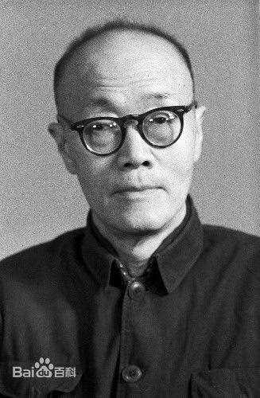
大图书馆（神交，广义—互联网）
人类文化的积淀，
住着很多伟大的灵魂。
如何站到巨人的肩上?
坐得了冷板凳，才吃得上冷猪肉。
——范文澜

Slide 49
大学科、大实验室（广交）
拓展开来还有大工厂、大市场、大社会
真正的科学前沿所在。

Slide 50
实验室科研探究及其选课方法(推荐)
补选实验室科研探究课（ 2015年3月4日(星期三) 13:00 ～ 3月10日(星期二) 16:00），以合法的身份进入各工程专业实验室进行观摩。课序号：90；课程号：S1510021-S1510051，选一个即可。
课程属实验课，一级选课后要进行二级选课，方为有效。二级选课选择8个心仪的项目，不必再选概论课。
此课另计1学分，属于文化素质教育核心课程。

Slide 51
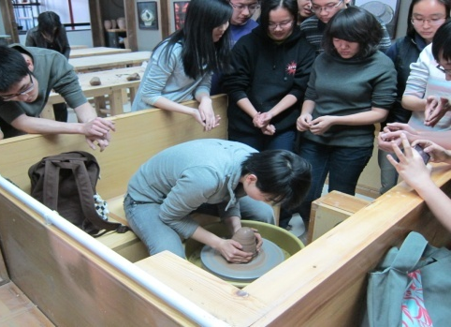
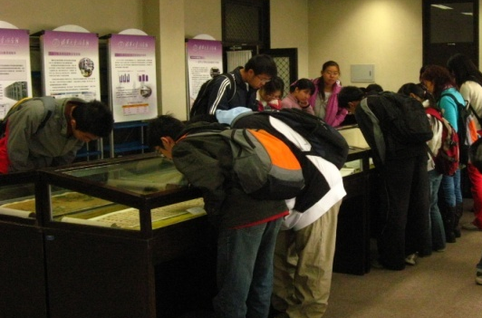
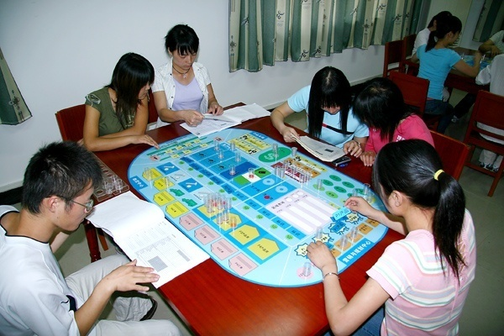
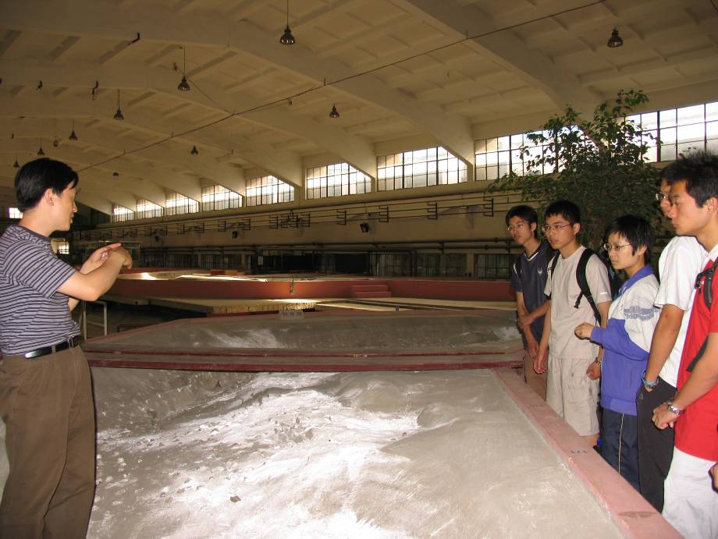

Slide 52
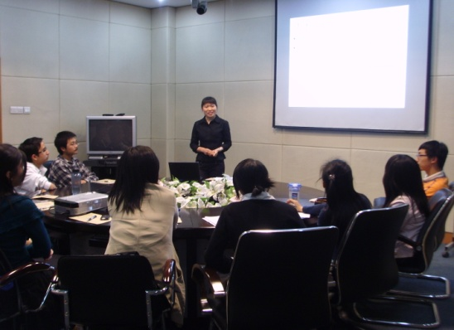
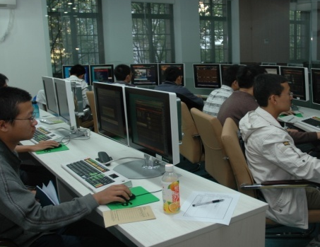

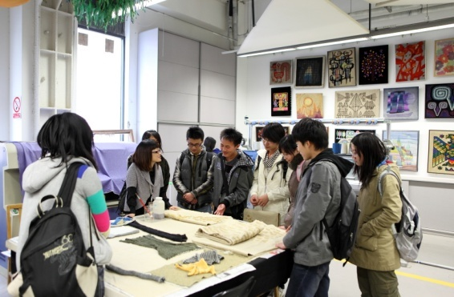
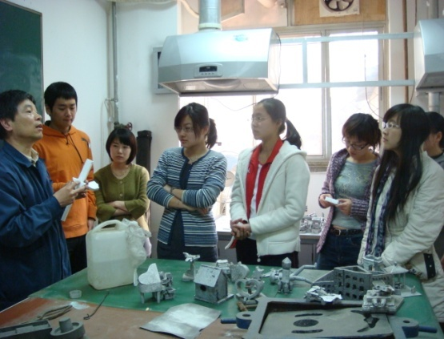

Slide 53
上清华优势在哪里？
大学不单是空间的概念，更重要的是一个时间（成长）和内涵的（环境）概念。
要将清华提供给你的条件用充分。

Slide 54
重温阅读：无用”知识的有用性
（选编自经管学院钱颖一院长对2012本科新生的致辞）
从教育理念到教育提供，清华在全国各高校中领先。领先在哪里呢？在于培养学生成长的自由土壤。同学们可以在这样的一个环境中吸收人类文明的养分，根据各自不同特点，独立地、自由地发展。
第三个例子是关于乔布斯的故事。他读大学第一学期后辍学，之后并没有离开学校，而是听了一些自己感兴趣的课，其中一门是美术字课。这在当时看来完全“无用”的课，十年后当他设计第一台麦金塔个人电脑时，为发明电脑上的可变字体发挥了作用。乔布斯这样回忆说：“如果我当年没有去上这门美术字课，苹果电脑就不会发明这么漂亮的字体；又由于微软视窗是照抄苹果的，所以很可能所有个人电脑上就都没有这样的字体了。”

Slide 55
所谓“无用”与“有用”之分，大多是短期与长期之别。目前中国教育面临的最大问题之一是急功近利的功利主义。功利性太强不仅限制了个人的发展，也制约了国家的创新能力和社会的文明发展。
在我们的新培养方案中，有一些课程看上去是“无用”的，就是说对你找实习找工作没有什么用，甚至对你今后若干年的工作可能都没有什么用。清华有更多这样的课程。但是，这些课不仅会帮助你提高品位，帮助你理解人生，而且还可能在未来的某个时候发挥意想不到的结果。
理解短期无用的知识可能是长期有用的知识，对我们正确认识知识的有用性有极大意义。

Slide 56
选课相关：课程体系说明
本系列课程包括主体为工程工业系学生开设的“工业系统实践”（31510082）、主体为经管学院学生开设的“工业生产概论1”（31510042）、主体为文科院系学生开设的“工业文明和工程文化”（01510142）以及为全校学生开设的“工业系统概论”（01510022）等4门课程，以上4个课程均属于文化素质 核心课程。
针对不同的学生类型，具体讲授内容有部分调整，同学们请只选其中一门课程即可。

Slide 57
《工业生产概论1》
成绩评定办法
成绩组成（满分100分）
1. 出勤情况及课堂表现。30%（有事事先请假，无故不请假一次扣除5分、两次10分、无故不请假三次本课程成绩记为0）
2. 随堂测试2次：独立思考，认真回答。10%
3.课程总结：针对讲课内容，谈学习体会和思考。20%
4. 合作学习报告：小组有定期研、讨活动、报告资料翔实，行文规范，在规定的时间内答辩清晰。40% (优秀报告加1-4分、优秀组长加1分)

Slide 58
参考读物
卢达溶编著
《工业系统概论》
2005年清华大学出版社
李伯聪著
《工程哲学引论》
欧阳莹之著
《工程学—无尽的前沿》

Slide 59
The End!
2015/02/27

